Slide 1
Analiza Regresji

Slide 2
Model deterministyczny
Model deterministyczny:
W analizie często mamy do czynienia ze zjawiskami będącymi funkcjami zdeterminowanymi. Ich wartość może być opisana za pomocą ścisłych zależności matematycznych pomiędzy zmiennymi, wyniki eksperymentów są powtarzalne, np.:
  ruch satelity po orbicie,
  zmiana temperatury wody przy podgrzewaniu,

Slide 3
Model probabilistyczny
W wielu wypadkach występują jednak zjawiska niezdeterminowane, odpowiadające losowym zjawiskom fizycznym, których nie można opisać ścisłymi zależnościami.
Zależność stochastyczna – występuje wtedy, gdy wraz ze zmianą wartości jednej zmiennej zmienia się rozkład prawdopodobieństwa drugiej zmiennej.
Szczególnym przypadkiem zależności stochastycznej jest zależność korelacyjna (statystyczna). Polega ona na tym, że określonym wartościom jednej zmiennej odpowiadają ściśle określone średnie wartości drugiej zmiennej.
Możemy zatem ustalić, jak zmieni się - średnio biorąc – wartość zmiennej zależnej Y w zależności od wartości zmiennej niezależnej X.

Slide 4
Model probabilistyczny
Model probabilistyczny:
Jeśli mamy do czynienia z czynnikiem losowym, który może obejmować również nie znane nam zmienne wpływające na wartość zmiennej zależnej.
Dane = Model + Błąd
Model probabilistyczny jest zawsze uproszczeniem.
Jeśli zmienna zależna ma charakter ilościowy, model nazywamy modelem regresyjnym.

Slide 5
Regresja wieloraka – regresja dla wielu zmiennych niezależnych

Slide 6
Regresja wieloraka
Jeśli w modelu regresji mamy do czynienia z więcej niż jedną zmienną objaśniającą (niezależną), mówimy o regresji wielorakiej (wielokrotnej).
Liniowy model regresji wielorakiej:
y = β₀+ β₁x₁ + β₂x₂ + .. + β_{k}x_{k} + ε
  gdzie
  β_{j} – parametry modelu (współczynniki regresji)
  ε – składnik losowy

Slide 7
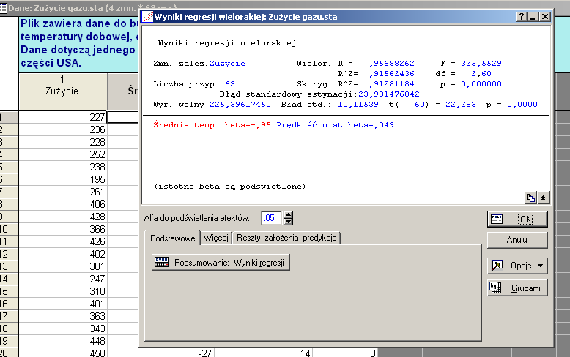

Slide 8
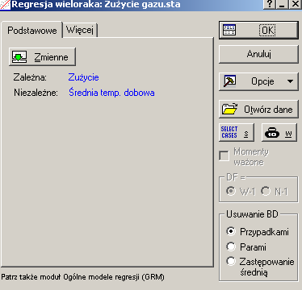
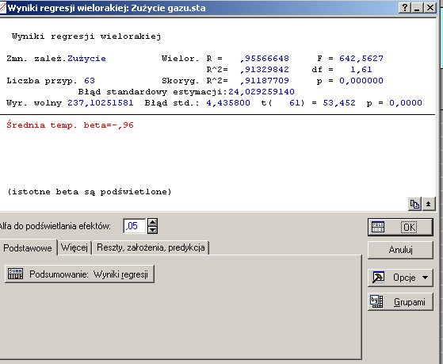

Slide 9
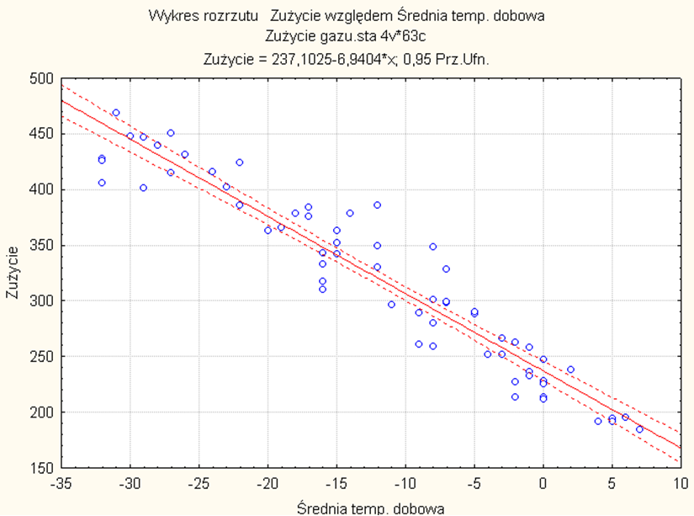

Slide 10
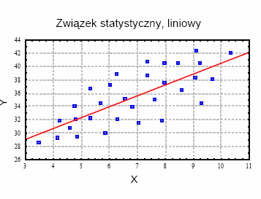
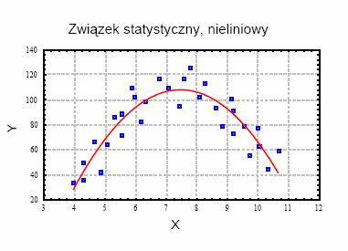
Postaci zależności
Po obliczeniu wartości współczynnika korelacji zawsze zalecane jest utworzenie wykresu rozrzutu.
Chodzi o to, aby wizualnie stwierdzić, czy badany związek rzeczywiście najlepiej opisuje funkcja liniowa
Może się bowiem okazać,
że wyliczona wartość współczynnika korelacji jest zbliżona do zera,
a mimo to pomiędzy korelowanymi zmiennymi występuje współzależność,
tyle że nieliniowa

Slide 11
Regresja wielomianowa dla n=2
Współczynniki b₀, b₁ i b₂ wyznaczymy z układu trzech równań utworzonych z trzech pochodnych obliczonych względem zmiennych b₀ , b₁ i b₂ i przyrównanych do zera

Slide 12
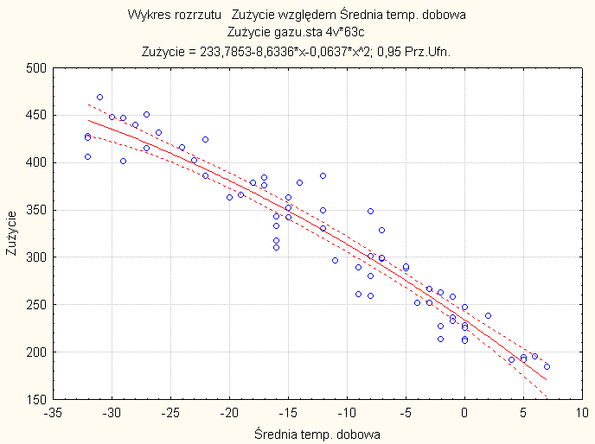
Regresja wielomianowa

Slide 13
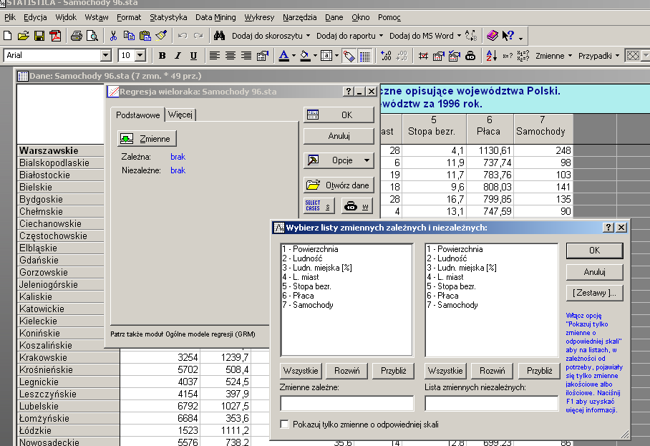

Slide 14
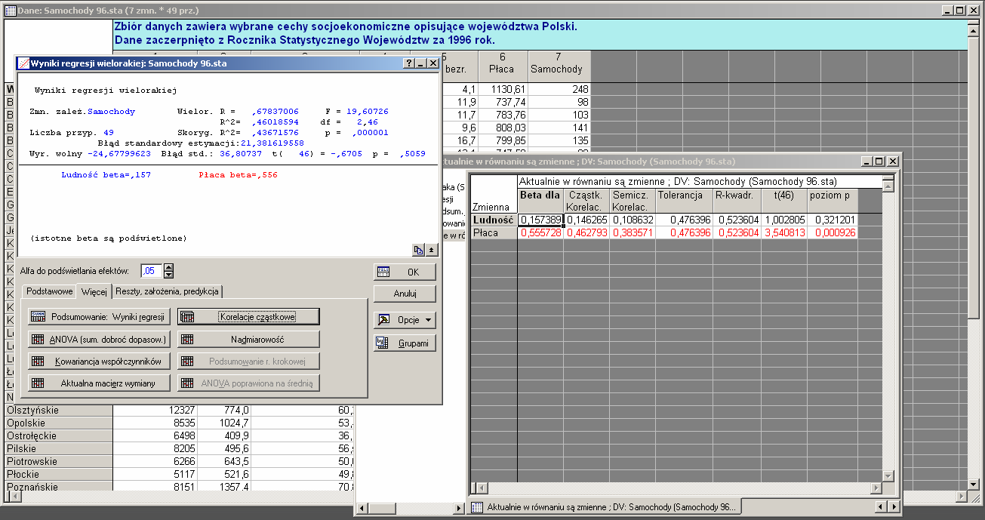

Slide 15
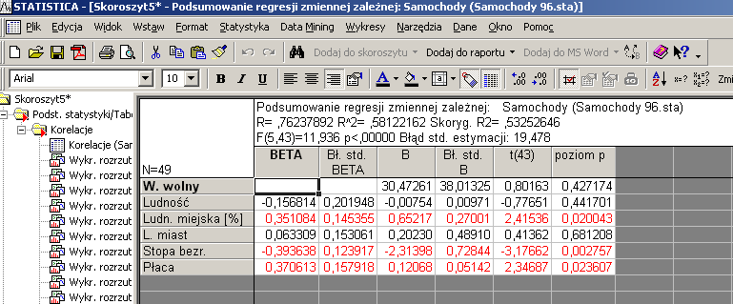
Współczynniki korelacji i determinacji
Współczynniki, które otrzymujemy jeśli wcześniej dokonamy standaryzacji wszystkich zmiennych na średnią równą 0 i odchylenie standardowe równe 1.
Wielkość tych współczynników BETA pozwala na porównanie relatywnego wkładu każdej ze zmiennych niezależnych do predykcji zmiennej zależnej.
Współczynniki regresji

Slide 16
Weryfikacja modelu
Najważniejsze etapy weryfikacji modelu to:
  weryfikacja merytoryczna
  weryfikacja statystyczna
W trakcie weryfikacji merytorycznej sprawdzamy zgodność wyników uzyskanych z modelu z wiedzą teoretyczną
Jeśli weryfikacja statystyczna wskazuje na niedopasowanie modelu, zwykle potwierdza się to podczas weryfikacji merytorycznej

Slide 17
Ocena dopasowania modelu do danych
Współczynnik determinacji R²
Jeśli wartość współczynnika determinacji R² (wielkość ta oznacza kwadrat współczynnika korelacji) jest duża, to oznacza, że błędy dla przyjętego modelu są stosunkowo małe i w związku z tym model jest dobrze dopasowany do rzeczywistych danych
Licznik reprezentuje tu zmienność wielkości y obliczonej z modelu,
a mianownik jest miarą zmienności empirycznych wartości y_{i}
Współczynnik R² , przyjmujący wartości z przedziału [0,1], jest zatem miarą stopnia w jakim model wyjaśnia kształtowanie się zmiennej Y. Im jego wartość jest bliższa 1, tym lepsze dopasowanie modelu do danych empirycznych

Slide 18
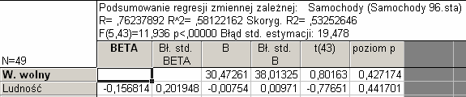
Ocena estymacji parametrów modelu (1)
Rozbieżność między wartościami zmiennej zależnej,
a wartościami uzyskanymi z modelu można ocenić na podstawie odchylenia standardowego reszt.
Wielkość ta nazywana jest błędem standardowym estymacji
(1)
(1)

Slide 19
Ocena estymacji parametrów modelu (2)
Średni błąd szacunku parametrów – oszacowanie średniej rozbieżności pomiędzy parametrami modelu a jego możliwymi ocenami
(2)
( ) (4)
(2)
(3)
Ilorazy t (t=b_{i}/S_{bi}) - wskazuje ile razy ocena parametru jest większa od jego błędu szacunku
Najpopularniejszą miarą dopasowania jest współczynnik determinacji R²
(3)

Slide 20
Analiza reszt
Reszta odpowiadająca i-tej obserwacji wyraża się wzorem
        , gdzie i=1,2,....,n
Wariancja resztowa będąca oceną wariancji składnika losowego wyraża się wzorem
Pierwiastek z wariancji resztowej, czyli odchylenie standardowe reszt S_{e} , zwane standardowym błędem estymacji jest najczęściej stosowaną miarą zgodności modelu z danymi empirycznymi.

Slide 21
Współczynnik zmienności losowej
Wielkość S_{e}² wskazuje na przeciętną różnicę między zaobserwowanymi wartościami zmiennej objaśnianej i wartościami teoretycznymi obliczonymi z prostej regresji.
Współczynnik W, obliczany według wzoru
informuje o tym jaką część średniej wartości zmiennej objaśnianej stanowi błąd standardowy estymacji.
Po wyznaczeniu równania regresji (modelu) należy sprawdzić hipotezę o istotności otrzymanych współczynników regresji,
W tym celu przeprowadzamy testy istotności t .

Slide 22
Podsumowanie
Analiza zależności pomiędzy badanymi cechami polega na określeniu
  Siły
  Kierunku
  Postaci – modelu matematycznego
  Analiza stopnia dopasowania modelu matematycznego do danych empirycznych

Slide 23
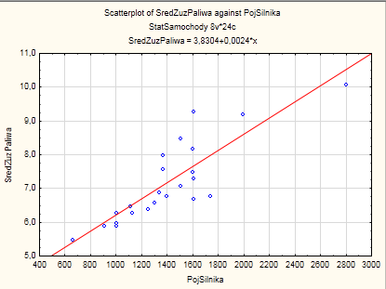
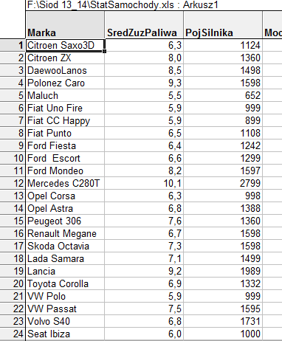
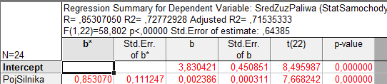
Interpretacja wyników obliczeń dla regresji liniowej

Slide 24
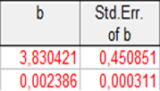
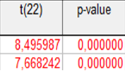

Weryfikacja statystyczna modelu
Średnie zużycie paliwa obliczane
z równania regresji różnią się od wartości
empirycznych średnio biorąc o 0,64385 l
Obliczone estymatory współczynników regresji odchylają się od parametru
b₀= 3,830 421 o wartość S_{b0}= 0,450851, tj.o około 12 %
b₁=0,002386 o wartość S_{b1}= 0,000311, tj. o około 13%
Można zweryfikować dopasowanie modelu na podstawie funkcji testowej t
t= b_{i}/S_{bi} , t_{b0}= 8,495987 t_{b1}= 7,668 242
Najbardziej popularną i miarodajną oceną dopasowania modelu do danych empirycznych jest współczynnik determinacji R²
12%
13%

Slide 25

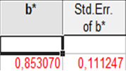
Inne wskaźniki dopasowania modelu
Współczynnik zmiennej zależnej względem zmiennej niezależnej beta
Wyliczonych wartości współczynników regresji nie można porównywać ze względu na inne jednostki miary. Normalizujemy równanie regresji i otrzymujemy
Jeśli β = 0,853 oznacza to, że zmiana zmiennej niezależnej o jedno odchylenie standardowe powoduje zmianę wartości zależnej zmiennej o 0,853 jej odchylenia standardowego.
Zaletą tej interpretacji jest niezależność od jednostek miary
Zauważmy, że β = 0,853070 = r (współczynnikowi korelacji liniowej.

Slide 26
Inne wskaźniki dopasowania modelu
Obliczanie elastyczności Y względem X według wzoru
Pokazuje o ile procent zmienia się wartość Y gdy wartość X zmieni się o 1%
0,002386 * 1385,917/7,138 = 0,463
oznacza to, że w otoczeniu średnich zmiana pojemności silnika o 1% powoduje zmianę zużycia paliwa o około 0,5%

Slide 27
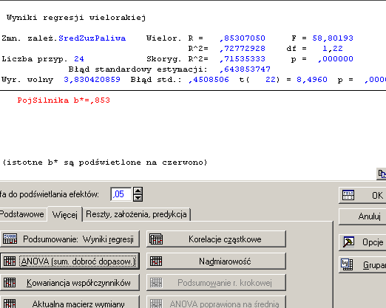
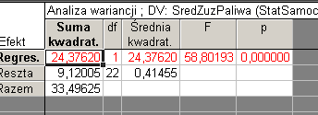
Weryfikacja hipotez
Należy zbadać:
istotność współczynnika kierunkowego (nieodrzucenie hipotezy o braku wpływu x na y świadczy o wadliwości modelu)
istotność współczynnika determinacji
istotność liniowego związku pomiędzy analizowanymi zmiennymi

Slide 28
Regresja wieloraka

Slide 29
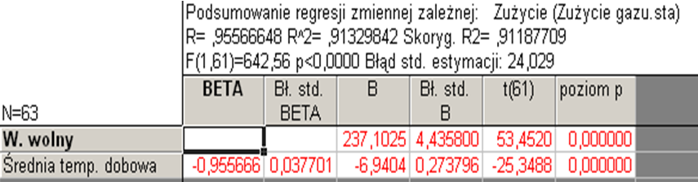
Regresja wieloraka
W celu wykonania wykresu należy
prawym przyciskiem myszy kliknąć w obrębie zmiennej x -
średnia temperatura dobowa

Slide 30
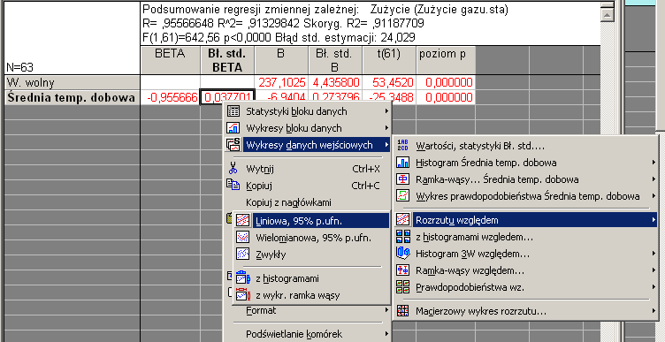
Wykres rozrzutu z dopasowaną linią regresji

Slide 31


Slide 33
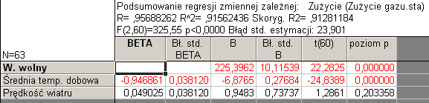
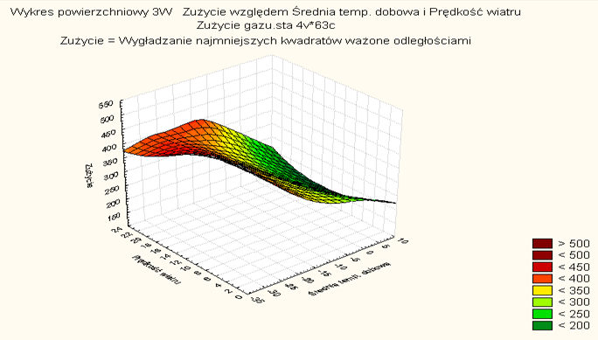

Slide 34
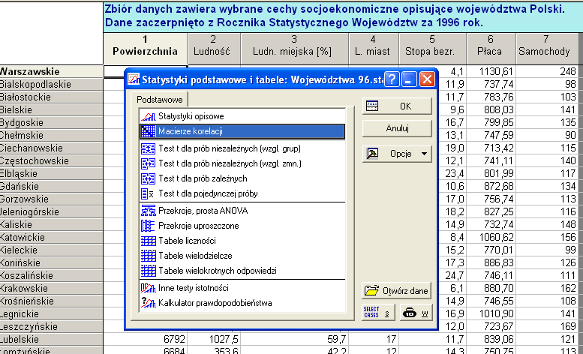
Obliczanie współczynników korelacji w Statistica, gdy zmienna objaśniana jest jednowymiarowa, a zmiennych niezależnych jest wiele

Slide 35
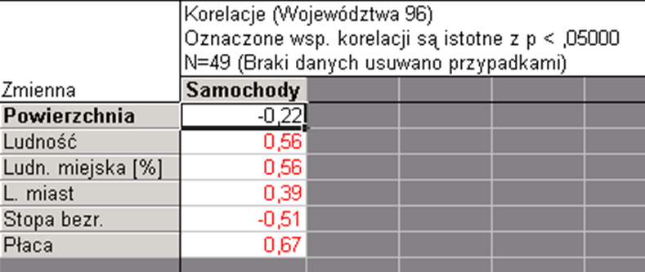
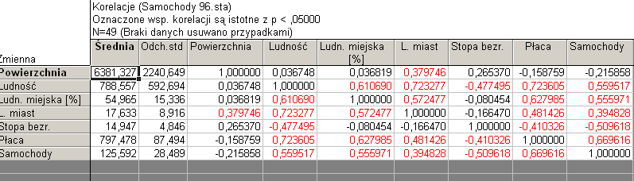

Slide 36
Zależność od wielu zmiennych.
Korelacje cząstkowe
Na pewną zmienną oddziałuje więcej niż jedna zmienna, można określić macierz korelacji.
Jeśli interesuje nas związek korelacyjny jedynie między dwoma zmiennymi przy wyłączeniu wpływu pozostałych, to powinniśmy wyliczyć współczynniki korelacji cząstkowej. Załóżmy, że mamy trzy zmienne X₁, X₂ oraz X₃. Współczynniki korelacji cząstkowej oznaczamy następująco:
r_{12.3}, r_{13.2}, r_{23.1}

Slide 37
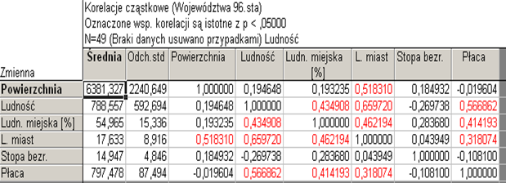
Korelacje cząstkowe

Slide 38
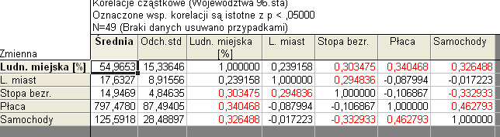
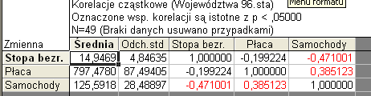
Wykluczono wpływ liczby ludności
Wykluczono wpływ liczby ludności, liczby miast i udziału ludności miejskiej

Slide 39
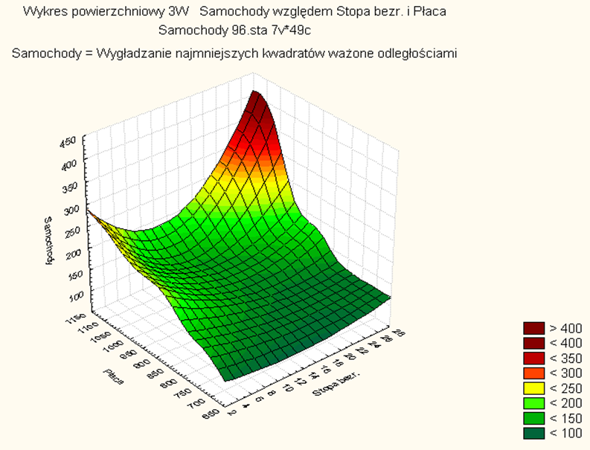

Slide 40
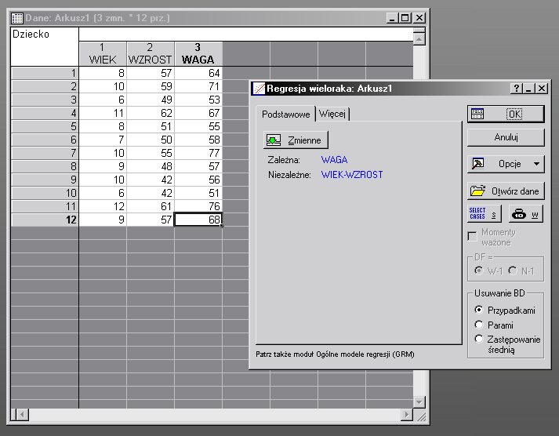
Przykład

Slide 41
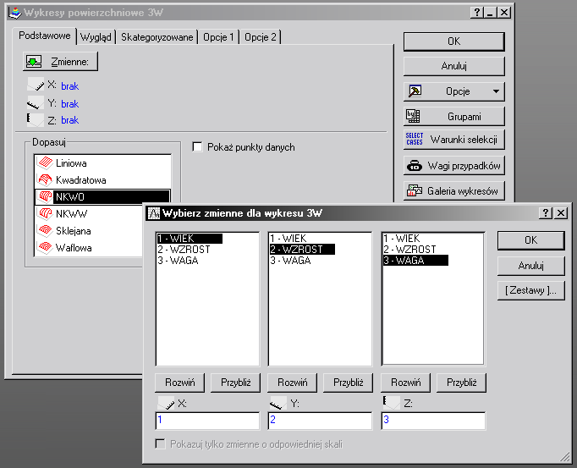

Slide 43
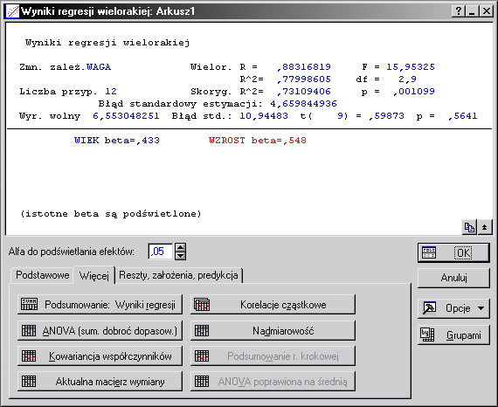
zmienna zależna
brak istotności wyrazu wolnego
wzrost istotny statystycznie
wiek – brak istotności

Slide 44
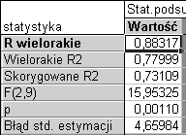
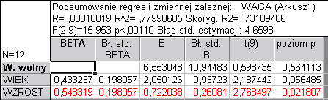
Wyniki regresji
model istotny statystycznie
oszacowany model regresji:
WAGA = 6,55 + 2,05*WIEK+ 0,72*WZROST±4,66
(10,94) (0,94) (0,26) R²=0,78
interpretacja:
  jeśli wartość zmiennej WIEK wrośnie o 1 to wartość zmiennej WAGA wzrośnie o 2,05kg (?)
  BETA: standaryzowany wskaźnik siły powiązania
  brak istotności wpływu wieku
  dodatnie oddziaływanie wieku i wzrostu na wagę
  R2=0,78, czyli 78% ogólnej zmienności WAGI wyjaśnione przez model

Slide 45
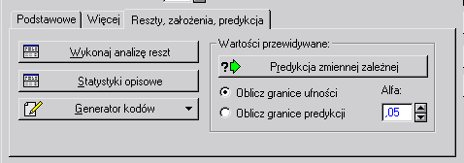
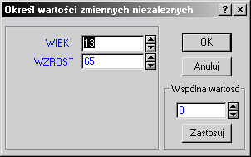
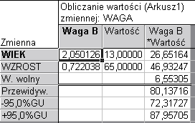

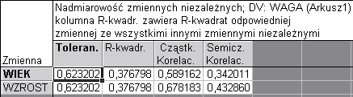
Predykcja na podstawie modelu
ile będzie ważyć dziecko w wieku 13 lat,
mające 65 cali wzrostu?
Brak dowodu na istotność zmiennej nie jest dostatecznym powodem do usunięcia jej z modelu. Należy sprawdzić współliniowość
Tolerancja (1-R²) mówi ile zmienności danej zmiennej nie zostało wyjaśnione przez pozostałe zmienne. Im mniejsza, tym bardziej nadmiarowy jest jej wkład w równanie regresji. tolerancja = 0 (lub bliska) oznacza brak możliwości obliczenia modelu.

Slide 46
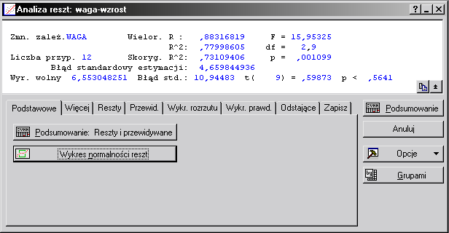
Analiza reszt
1.) Testowanie normalności reszt

Slide 47

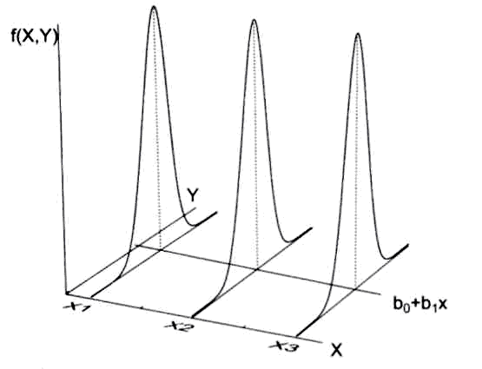
2.) Testowanie autokorelacji reszt
3.) homoscedastyczność – wariancja stała dla wszystkich obserwacji

Slide 48
Wykresy reszt
Wykres jednoosiowy
Brak losowości
Brak stacjonarności

Slide 49
Brak stałości wariancji
Brak stacjonarności oraz losowości
Wpływ innych czynników na badane zjawisko

Slide 50
Wybór zmiennych do modelu
W modelu powinny znaleźć się zmienne silnie skorelowane ze zmienną zależną i jak najsłabiej skorelowane między sobą.
Aby wybrać optymalny model zawierający najsilniej skorelowane ze zmienną zależną zmienne niezależne stosuje się metody regresji krokowej:
  regresja krokowa postępująca – polega na kolejnym dołączaniu do modelu zmiennych objaśniających na podstawie statystyki F
  regresja krokowa wsteczna – budujemy model ze wszystkich dostępnych zmiennych, a następnie usuwamy z modelu najmniej istotne (statystyka F)
Nie ma automatycznych, doskonałych metod doboru zmiennych. Obliczenia wspierane pakietem obliczeniowym należy korygować w oparciu o znajomość problemu.

Slide 51
Regresja nieliniowa
Kiedy mamy do czynienia z zależnością nieliniową sami musimy zdecydować jaką postać funkcji ma zależność.
  Może przyjąć jedną ze znanych postaci (np. wykładniczą, logarytmiczną czy wielomianową) wtedy stosujemy model linearyzowany
  lub zmieniać się w miarę wzrostu wartości zmiennej niezależnej (regresja segmentowa)
Decyzję jaką zależność należy wziąć pod uwagę podejmujemy na podstawie wykresu rorzutu

Slide 52
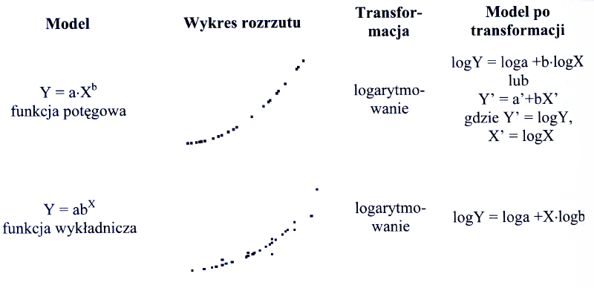
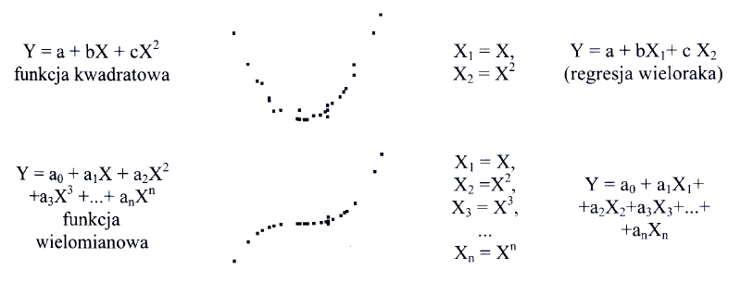
Linearyzacja modelu regresji

Slide 53
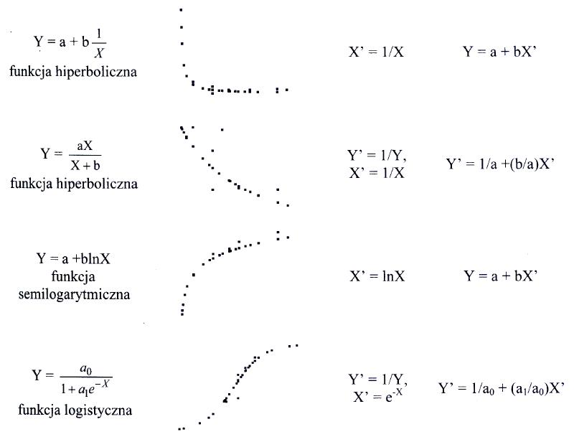
Po wybraniu właściwego modelu szacujemy jego parametry tak samo jak w modelu liniowej regresji wielorakiej

Slide 54
Błąd addytywny i multiplikatywny
Modele, których nie można przetransformować na postać liniową, mogą być szacowane przy pomocy estymacji nieliniowej. Zależy to w znacznej mierze od składnika błędu:
  Błąd addytywny. Zmienność błędu jest niezależna od zmiennej objaśniającej, to znaczy, że wielkość zmienności błędu jest jednakowa dla każdej wartości zmiennej. Jeśli składnik błędu w modelu jest addytywny, nie możemy zlinearyzować modelu przez logarytmowanie obu stron.
  Błąd multiplikatywny. Charakteryzuje się proporcjonalnymi (do skali zjawiska) wahaniami okresowymi. Po zlogarytmowaniu obu stron równania regresji, składnik błędu resztowego stanie się czynnikiem addytywnym w równaniu liniowym, a my możemy szacować b1 przy pomocy standardowej regresji wielorakiej.

Slide 55
Modele regresji wewnętrznie nieliniowe
Przy estymacji nieliniowej mamy do czynienia z pojęciem funkcji straty.
Funkcja straty szacuje wielkość odchyleń wartości przewidywanych od wartości obserwowanych.
Minimalizacja funkcji straty jest procedurą estymacji współczynników równania regresji.
funkcja straty to najczęściej:
  suma kwadratów odchyleń
  ważona suma kwadratów odchyleń
  funkcja największej wiarygodności

Slide 56
Szukanie minimum funkcji straty
Stosuje się różne metody poszukiwania minimum funkcji straty:
  Metoda quasi-Newtona – minimalizacja w kierunku największego spadku (estymacja pochodnych)
  Metoda sympleksów (Neldera i Meada) – pozwala uniknąć minimów lokalnych
  Metoda Hooke’a-Jeevesa przemieszczania układu
  Metoda Rosenbrocka poszukiwania układu
  metody łączone

Slide 57
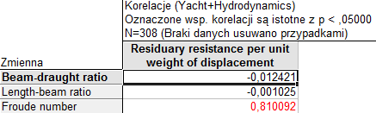
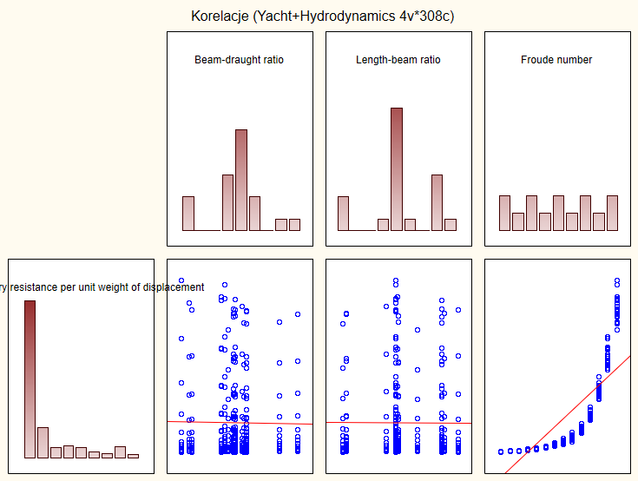
Yacht Hydrodynamics

Slide 58
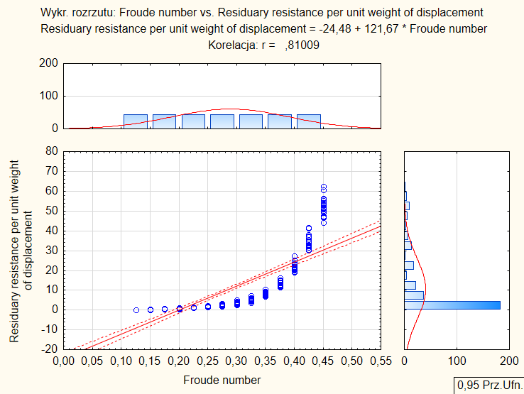
Regresja liniowa
R²=0,65

Slide 59
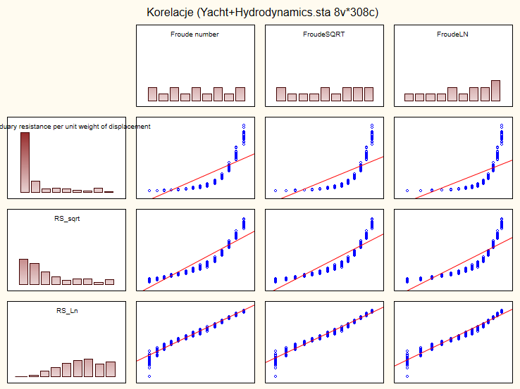
Linearyzowana regresja nieliniowa

Slide 60
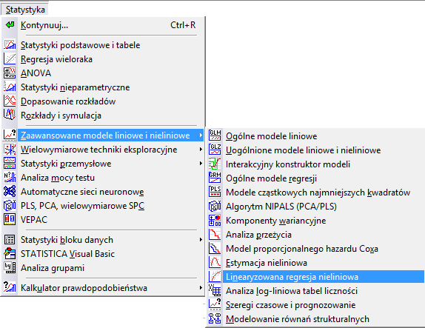
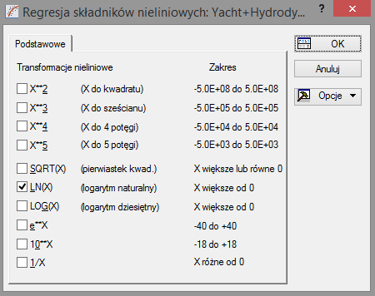

Slide 61



Slide 62


oszacowany model regresji:
Residuary resistance per unit weight of displacement =
7,258 + 4,69*Ln (Froude number) ± 0,33
(0,067) (0,048) R²=0,968

Slide 63



Estymacja nieliniowa
oszacowany model regresji: y=c+exp(b0+b1*x1)
y = 0,058 + exp(-4,05+17,81x)
R²=0,98

Slide 64

Nieciągłe modele regresji
Regresja kawałkami liniowa, regresja segmentowa
Jeśli postać funkcji się zmienia wraz ze wzrostem wartości zmiennej

Slide 65




Regresja segmentowa
2
1
y<10,495
y=31,72x-5,06
y>10,495
y=518,37x-183,27
1
2
R²=0,98

Slide 66
Regresja ze zmienną jakościową
Jeśli w analizie występują zmienne jakościowe (np. płeć, stanowisko pracy etc) można podzielić zbiorowość na jednorodne grupy pod względem poszczególnych wartości zmiennej a następnie porównać modele.
Możemy również zastąpić zmienną jakościową sztucznymi zmiennymi binarnymi (np. płeć: kobieta = 1, mężczyzna = 0)

Slide 67


Slide 68



model przybiera postać:
CSK = 105,8 + 1,05*WIEK- 17,5*PŁEĆ±7,37
(4,5) (0,089) (2,72) R²=0,87
PŁEĆ =0, CSK = 105,8 + 1,05*WIEK
PŁEĆ =1, CSK = 88,3 + 1,05*WIEK

Slide 69

Skategoryzowane wykresy rozrzutu

Slide 70
Regresja logistyczna
Modele dla odpowiedzi binarnych:
  Na przykład pacjenci powrócą do zdrowia po urazie albo nie; kandydaci do pracy przejdą albo nie przejdą testu kwalifikacyjnego, kupony mogą zostać lub nie zostać zwrócone itd. We wszystkich tych przypadkach może nas interesować estymacja modelu, który opisuje zależność między jedną lub kilkoma ciągłymi zmiennymi niezależnymi a binarną zmienną zależną.
  można zastosować procedury standardowej regresji wielorakiej i obliczyć standardowe współczynniki regresji. model prowadzi do przewidywanych wartości większych niż 1 lub mniejszych niż 0. Jednakże przewidywane wartości, które są większe niż 1 lub mniejsze niż 0 nie są prawidłowe; tak więc, gdy stosuje się standardową procedurę regresji wielorakiej, ograniczenie zakresu zmiennej binarnej (np. między 0 a 1) jest ignorowane.

Slide 71

Regresja logistyczna (logit)
W modelu regresji logistycznej (logit), przewidywane wartości zmiennej zależnej nigdy nie będą mniejsze (lub równe) od 0 ani większe (lub równe) od 1, bez względu na wartości zmiennych niezależnych.
gdzie
ai i = 0,...,k - to współczynniki regresji
x1, x2,...,xk - to zmienne niezależne, które mogą być mierzalne lub jakościowe.

Slide 72



Funkcja logistyczna przyjmuje wartości od 0 do 1.
Model może opisywać prawdopodobieństwo zachorowania lub szansę wyzdrowienia
Model wprowadza pewną wartość progową, po przekroczeniu której gwałtownie wzrasta prawdopodobieństwo.
Model często wykorzystywany w badaniach medycznych
Szansa Iloraz szans

Slide 73
Statystyczna analiza danych jakościowych

Slide 74
Przykład
Wykonano 100 rzutów kostką do gry i otrzymano
Czy istnieją podstawy do odrzucenia hipotezy, że rzuty wykonano uczciwą kostką?
Jeśli jest uczciwa, to mamy rozkład jednostajny , gdzie p_{i}⁰=1/6, i=1,..,6
Wtedy np_{i} = 100*1/6 = 16,66
Q=[ (16-16,66)²+ (19 -16,66)² +(9 -16,66)² + (17-16,66)² + (25 -16,66)² (14-16,66)²]/16,66 = 8,48
Odczytane z tablic χ²dla α=0,05 i 5 stopni swobody wynosi 11,070
zatem nie ma podstaw do odrzucenia hipotezy zerowej
x_{i} | 1 | 2 | 3 | 4 | 5 | 6
n_{i} | 16 | 19 | 9 | 17 | 25 | 14

Slide 75
Wnioskowanie o zmiennych jakościowych.
Testowanie zgodności
Zmienna X ma m wartości (kategorii),
P(X= x_{i} )= p_{i} prawdopodobieństwo wystąpienia x_{i} wynosi p_{i.}
Rozkładem empirycznym zmiennej X jest {p₁ , p₂,….,p_{m}}
Dany jest pewien teoretyczny (ustalony ) rozkład prawdopodobieństwa
{p₁ ⁰, p₂⁰,….,p_{m}⁰},
Sprawdzam, czy empiryczny rozkład jest taki sam jak zakładany teoretyczny
H₀: p_{j}= p_{j}⁰ ∀ i =1,2,...,m;
H₁: H₀ jest fałszywa
Funkcja testowa
ma w przybliżeniu rozkład χ2 z m-1 stopniami swobody

Slide 76
Testowanie niezależności
H₀: p_{ij} = p_{i}. * p._{j}
H₁: hipoteza H₀ jest fałszywa
Funkcja testowa
zbliża się do rozkładu χ2 o (m-1)*(k-1) stopniach swobody, które chociaż mają tę samą wartość, jednak obliczono je inaczej

Slide 77
Analiza studenckiej oceny kadry
– test jednorodności
Pewna uczelnia prowadzi ocenę programów i kadry.
Testujemy hipotezę, o równości rozkładów A1,A2,A3
H₀: p_{1j}=p_{2j}=….=p_{kj}
 | bnzd | nzd | mrn | db | bdb
A1 | 17 | 25 | 21 | 9 | 10 | 82
A2 | 11 | 29 | 18 | 12 | 9 | 79
A3 | 6 | 7 | 11 | 39 | 21 | 84
 | 34 | 61 | 50 | 60 | 40 | 245

Slide 78

Tablice kontyngencji tabele liczebności, tabele krzyżowe albo rozdzielcze, a w przypadku dwóch wskaźników także dwudzielcze
 | y₁ | y₂ | …. | y_{m}
x₁ | n₁₁ | n₁₂ |  | n_{1m}
x₂ | n₂₁ | n₂₂ |  | n_{2m}
….
x_{k} | n_{k1} | n_{k2} |  | n_{km}
Czy musiało dojść do katastrofy Challengera w 1986r.
Analiza danych z wcześniejszych 24 startów
 | brak usterek | wystąpiła usterka(i)
≤ 65ºF | 0 | 4
> 65ºF | 17 | 3
 | brak usterek | wystąpiła usterka(i)
≤ 65ºF | 0% | 17%
> 65ºF | 70% | 13%

Slide 79
Przykład
Do badania wybrano 500 mieszkańców Rzeszowa, których poproszono o określenie, czy czują się bezpiecznie. Wyniki odpowiedzi respondentów zostały przedstawione w tabeli niezależności.
Sprawdź, czy istnieje zależność między płcią respondenta a poczuciem jego bezpieczeństwa, przyjmując poziom istotności alfa= 0,05.
Płeć | Czy czuje się bezpiecznie? |  | RAZEM
 | Tak | Nie
Mężczyzna | 30 | 80 | 110
Kobieta | 170 | 220 | 390
RAZEM | 200 | 300 | 500

Slide 80



Analiza zależności pomiędzy zmiennymi jakościowymi

Slide 81



Slide 82
Korelacje nieparametryczne
Trzy najpowszechniejsze nieparametryczne współczynniki korelacji:
  R Spearmana
  tau Kendalla
  współczynnik gamma
Warto zauważyć, że statystyka χ2 obliczana dla dwudzielczych tabeli liczności również jest dokładną miarą współzależności dwóch (stabelaryzowanych) zmiennych, a w odróżnieniu od miar korelacji opisanych niżej, może być stosowana dla zmiennych jakościowych (tzn. wyrażonych na skali nominalnej).

Slide 84






Slide 85
Metody doboru zmiennych do modelu
Zmienne wybiera się na podstawie wiedzy dziedzinowej.
Wymagania nt. własności zmiennych niezależnych:
  Są silnie skorelowanych ze zmienną, którą objaśniają.
  Są nieskorelowane lub co najwyżej słabo skorelowane ze sobą.
  Charakteryzują się dużą zmiennością.
Jak wykorzystać współczynniki korelacji?

Slide 86
Wybór zmiennych do modelu
W modelu powinny znaleźć się zmienne silnie skorelowane ze zmienną zależną i jak najsłabiej skorelowane między sobą.
Aby wybrać optymalny model zawierający najsilniej skorelowane ze zmienną zależną zmienne niezależne stosuje się metody
regresji krokowej:
  regresja krokowa postępująca – polega na kolejnym dołączaniu do modelu zmiennych objaśniających na podstawie statystyki F
  regresja krokowa wsteczna – budujemy model ze wszystkich dostępnych zmiennych, a następnie usuwamy z modelu najmniej istotne (statystyka F)
Nie ma automatycznych, doskonałych metod doboru zmiennych. Obliczenia wspierane pakietem obliczeniowym należy korygować w oparciu o znajomość problemu.

Slide 87

STATISTICA - Dobór i eliminacja zmiennych
Procedura ta sprawdza wpływ zmiennych na zmienną zależną
automatycznie eliminuje puste zmienne (niezawierające żadnych wartości)
i stałe (przyjmujące tę samą wartość dla wszystkich przypadków).
procedura bada wpływ pojedynczych zmiennych na wielkość wyjściową. Sprawdza ona, na ile
dla różnych wartości potencjalnego predykatora zmienna zależna przyjmuje różne wartości.

Slide 88
Chi-kwadrat. Test niezależności
W celu zbadania zależności pomiędzy dwiema zmiennymi nominalnymi (kategorialnymi, jakościowymi). Dla zmiennych ilościowych test F
Bazuje on na porównywaniu ze sobą wartości obserwowanych z wartościami oczekiwanymi (czyli takimi, które zakłada test, gdyby nie było żadnego związku pomiędzy zmiennymi) .
Jeżeli różnica pomiędzy wartościami obserwowanymi a oczekiwanymi jest duża (po sprawdzeniu w tablicach statystycznych, np. p < 0,05) to można powiedzieć, że zachodzi relacja pomiędzy jedną zmienną a drugą.
χ² policzymy ze wzoru
gdzie:
n_{ij} – liczba elementów próby,
– liczebności teoretyczne,
k – liczba kolumn tablicy niezależności,
r – liczba wierszy tablicy niezależności.

Slide 89


Dobór i eliminacja zmiennych

Slide 90
Metoda analizy grafów (metoda Bartosiewicz)
Obliczenie współczynników korelacji zmiennych objaśniających ze zmienną objaśnianą r_{j} oraz zmiennych objaśniających pomiędzy sobą r_{ij}.
Testowanie istotności współczynników korelacji
Odrzucenie zmiennych X nieskorelowanych ze zmienna objaśnianą i konstrukcja macierzy R' z zerami w miejscu nieistotnych współczynników r_{ij}.
Budowa grafu powiązań między zmiennymi objaśniającymi i wybór zmiennych do modelu, tworząc w ten sposób k grafów – grup zmiennych, odpowiadających przyszłym k zmiennym objaśniającym modelu.
Do zmiennych objaśniających zalicza się:
  zmienne, które w odwzorowaniu tworzą grafy zerowe (izolowane),
  zmienne o maksymalnej liczbie łuków wybrane z każdego grafu spójnego, jeżeli w każdym grafie spójnym jest więcej niż jedna zmienna o takiej samej maksymalnej liczbie łuków, to wybiera się spośród tych zmiennych tę, która jest najbardziej skorelowana ze zmienną objaśnianą.

Slide 91





r*=0,4
r(X₂)=3
do modelu wchodzą:
X₅,
X₁,
X₂,

Slide 92


α=0,05
t_{α}=2,1009
r*=0,4438
współczynniki > r*
wszystkie zmienne istotne
do modelu wchodzą:
X₁, X₂, X₄
Liniowa postać modelu:
Y=a₀ + a₁X₁ + a₂X₂ + a₄X₄+ e

Slide 93
wybór predyktorów – ocena zależności zmiennych
Rodzaj zmiennych | 1:1 Jedna objaśniająca | 1:n Wiele zmiennych
Ilościowe | Korelacja, wykres rozrzutu | Macierz korelacji, F
Ilościowa zależna, jakościowa objaśniająca | ANOVA, χ² skategoryzowany histogram | Skategoryzowany wykres rozrzutu, χ²
Jakościowa zależna | Tabela wielodzielcza, skategoryzowany histogram χ² | χ^{2,} Tabele wielodzielcze,

Slide 94
Przykłady w STATISTICA

Slide 95


Macierz korelacji

Slide 96



Dobór i eliminacja zmiennych

Slide 97



Ważność predyktorów

Slide 98
Zmienne jakościowe

Slide 99

Tabele przestawne Excel
Liczba godzin w pracy w tygodniu
Czy stan cywilny, zarobki oraz płeć wpływa na rozkład czasu pracy?
Kto pracuje dłużej?

Slide 100



Slide 101

Liczba godzin w pracy w tygodniu

Slide 102


Zarobki vs. Rasa vs. Edukacja
Rasa wpływa na zarobki
– proporcjonalnie więcej białych
zarabia powyżej 50K
Wykształcenie wpływa na zarobki
Inne rasy muszą uczyć się dłużej, żeby zarabiać powyżej 50K

Slide 103


Tabele wielodzielcze

Slide 104



Slide 105



Histogramy skategoryzowane

Slide 106




Slide 107



Slide 108


Tabele raportujące

Slide 109


Slide 110


Porównanie dwóch wskaźników struktury (proporcji)
Zweryfikujmy hipotezę o większym procencie wyzdrowień w grupie psów leczonych nową szczepionką
Z menu Statystyka wybieramy opcję Statystyki podstawowe i tabele. Następnie w otwierającym się oknie wybieramy opcję Inne testy istotności.

Slide 111


Wykresy rozrzutu (skategoryzowane i 3D)

Slide 112
Przykład 1a (ANOVA)
Wiadomo, że związki chemiczne stosowane w leczeniu nowotworów mogą powodować obniżenie poziomu hemoglobiny we krwi (niedokrwistość).
W przypadku pewnego związku chemicznego stosowanego w leczeniu nowotworów (Lek A) podejrzewano, że przy długotrwałym stosowaniu powoduje niedokrwistość (stężenie hemoglobiny we krwi poniżej 11g/dl) w większym stopniu niż inne leki tego typu.
Do badania włączono grupę 24 osób z rozpoznaniem nowotworu. 10 z nich podawano wspomniany lek A. Pozostałym pacjentom podawano inne leki o podobnym działaniu. 7 pacjentów zażywało lek B, a 7 lek C.
W momencie przystąpienie do badania u wszystkich pacjentów poziom hemoglobiny we krwi był prawidłowy. Po zakończonej obserwacji u pacjentów ponownie wykonano morfologię krwi. Wyniki badania poziomu hemoglobiny u badanych były następujące:

Slide 113
Przykład 1b
Lek A | Lek B | Lek C
10,2 | 14,3 | 10,4
8,7 | 14,1 | 12
12,5 | 17 | 13,6
13,8 | 13,2 | 13,5
7,6 | 11,6 | 14,7
8,2 | 10,9 | 15,3
9,8 | 9,3 | 14,9
10,9
11,6
14,2
Czy pacjenci przyjmujący lek A po zakończeniu terapii mieli niższy poziom hemoglobiny we krwi niż pacjenci leczeni innymi lekami?

Slide 114





Przykład 1c
Zakładamy normalność rozkładów oraz jednorodność wariancji w grupach.
Stąd wniosek, że poziom hemoglobiny u pacjentów stosujących różne leki różni się istotnie.

Slide 115



Przykład 1d

Slide 116


Slide 117

Płace – wykres rozrzutu

Slide 118


Macierz wykresów rozrzutu

Slide 119


Wykresy interakcji
(ANOVA)
Na wszystkich poziomach edukacji kobiety zarabiają mniej
Najmniejsza różnica dla „średnie ogólne”

Slide 120

Przekroje
Skategoryzowane wykresy ramka-wąsy,
dwa czynniki:
  Wykształcenie,
  Płeć

Slide 121
koniec

